Slide 1

Lập trình Windows -
Mở đầu
Lưu Xuân Duẩn
Khoa CNTT – Đại học GTVT

Slide 2
Mục đích môn học
Miêu tả cách thức viết các chương trình chạy trong các hệ điều hành của Microsoft từ phiên bản Windows 98 trở đi
Sử dụng
  Ngôn ngữ lập trình C
  Các giao diện lập trình ứng dụng API chuẩn của Windows
  Môi trường lập trình Microsoft Visual C++ 6.0 trong gói sản phẩm Microsoft Visual Studio 6.0

Slide 3
Các thành phần của máy tính hiện đại
Bộ vi xử lý
Mainboard
Nguồn điện
Card màn hình
Màn hình
RAM
Ổ cứng
Bàn phím
Chuột
Ổ CD/DVD

Slide 4
Chỉ có phần cứng (hardware) là chưa đủ!
Máy tính cần có phần mềm (software) hỗ trợ:
  Phần mềm hệ thống
    Điều khiển công việc của máy tính và các thiết bị ngoại vi
    Cung cấp môi trường thực hiện cho các chương trình ứng dụng
  Chương trình ứng dụng: giải quyết những bài toán thực tế của người sử dụng

Slide 5
Hệ điều hành
Là thể loại chính của phần mềm hệ thống
Là tập hợp các chương trình để hỗ trợ:
  Điều khiển các phần cứng của máy tính,
  Làm việc với các tệp tin,
  Nhập/xuất dữ liệu,
  Thực hiện các chương trình ứng dụng và các tiện ích

Slide 6
Hệ điều hành (HĐH)
HĐH cung cấp một tập hợp các hàm hệ thống (system calls) để điều khiển tài nguyên của máy tính một cách thuận tiện:
  Về nguyên tắc, việc thực hiện các lời gọi hệ thống được làm việc trong chế độ đặc quyền của bộ vi xử lý
  Các chương trình của người sử dụng làm việc trong chế độ không đặc quyền

Slide 7
Các hàm API
API – Application Programming Interface
Một HĐH được đặc trưng bởi API của nó
API bao gồm tất cả các hàm mà một chương trình ứng dụng có thể gọi để giải quyết công việc của mình
Ngày nay các HĐH Windows có tới hàng ngàn hàm API

Slide 8
Chương trình đơn giản nhất cho Windows
int APIENTRY WinMain(HINSTANCE /*hInstance*/,
HINSTANCE /*hPrevInstance*/,
LPSTR /*lpCmdLine*/,
int /*nCmdShow*/)
{
// quay trở lại HĐH
return 0;
}

Slide 9
Hàm WinMain()
Hàm WinMain là điểm vào của các ứng dụng trong Windows
Các nhiệm vụ của hàm WinMain:
  Khởi tạo ứng dụng
  Hiển thị cửa sổ chính của ứng dụng
  Tạo vòng lặp lấy ra từng thông điệp rồi xử lý
  Trả ra một giá trị kiểu nguyên cho HĐH

Slide 10
Cửa sổ
Cửa sổ – là một vùng hình chữ nhật trên màn hình để:
  Hiển thị các thông tin xuất
  Nhận các thông tin nhập từ người sử dụng
Tại một thời điểm chỉ có 1 cửa sổ có thể nhận thông tin nhập từ người sử dụng!!!

Slide 11
Cửa sổ chính của ứng dụng
Là cửa sổ cha của các cửa sổ khác được tạo ra trong ứng dụng

Slide 12
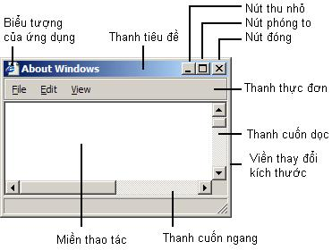
Các thành phần của cửa sổ

Slide 13
Miền thao tác/miền phi thao tác
Một cửa sổ gồm 2 phần
  Miền thao tác
  Miền phi thao tác
Miền thao tác
  Dùng để hiển thị văn bản và đồ hoạ
  Được điều khiển bởi ứng dụng
Miền phi thao tác: Về nguyên tắc, điều khiển miền phi thao tác là công việc của HĐH

Slide 14
Các điều khiển (control)
Là các cửa sổ con dùng để nhập, xuất thông tin
  Hộp soạn thảo (Edit box)
  Văn bản tĩnh (Static Text)
  Nút (Button)
  Hộp danh sách (List box)

Slide 15
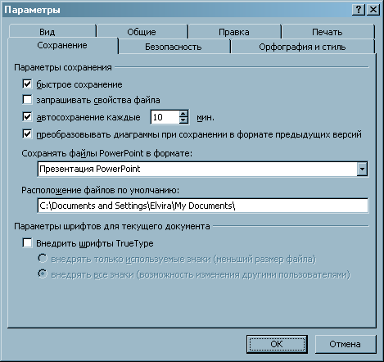
Các hộp hội thoại
Là cửa sổ mà chứa 1 hay nhiều phần tử điều khiển
Thông thường các hộp hội thoại không chứa:
  Thực đơn
  Các thanh cuốn
  Các nút thu nhỏ/phóng to

Slide 16
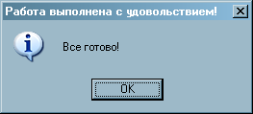
Các cửa sổ thông báo (Message box)
Là các cửa sổ hội thoại đặc biệt dùng để hiển thị các thông báo ngắn tới người sử dụng:
  Khuyến cáo về các lỗi
  Thông báo về việc hoàn thành các thao tác

Slide 17
Ứng dụng HelloWorld
int APIENTRY WinMain(HINSTANCE /*hInstance*/,
HINSTANCE /*hPrevInstance*/,
LPSTR /*lpCmdLine*/,
int /*nCmdShow*/)
{
MessageBox(
NULL,
"Hello World",
"Hi", MB_OK | MB_ICONINFORMATION
);
return 0;
}

Slide 18
Tạo cửa sổ
Một cửa sổ phải được tạo từ một lớp cửa sổ đã được đăng ký trong HĐH
Khi tạo cửa sổ, ứng dụng phải chỉ ra những đặc tính sau của cửa sổ:
  Tên lớp cửa sổ
  Tên cửa sổ
  Kiểu cách cửa sổ
  Vị trí và kích thước cửa sổ
  Handle của cửa sổ cha
  Handle của thực đơn
  Handle của ứng dụng

Slide 19
Lớp cửa sổ
Là một tập hợp xác định gồm các đặc tính được sử dụng để tạo khuôn mẫu cho các cửa sổ
  Mỗi cửa sổ đều thuộc vào một lớp cửa sổ xác định
  Từ một lớp cửa sổ, ứng dụng có thể tạo một số lượng tuỳ ý các cửa sổ
  Các cửa sổ thuộc vào cùng một lớp cửa sổ sẽ có những tính chất, hành vi giống nhau

Slide 20
Các lớp cửa sổ có sẵn
Trong hệ thống đã đăng ký một số lớp cửa sổ có sẵn
  BUTTON
  LISTBOX
  COMBOBOX
  STATIC
  EDIT
  MDICLIENT
  RICHEDIT_CLASS
  SCROLLBAR

Slide 21
Đăng ký lớp cửa sổ
Ứng dụng cần phải đăng ký lớp cửa sổ cho cửa sổ chính của mình
Đăng ký lớp cửa sổ được thực hiện nhờ hàm RegisterClassEx()

Slide 22
Tên cửa sổ
Tên của cửa sổ được hiển thị ở trên dòng tiêu đề đối với
  Cửa sổ chính của ứng dụng
  Các hộp hội thoại
Đối với một số phần tử điều khiển – tên được hiển thị bên trong miền thao tác
  Edit box
  Static text
  Button
Đối với một số phần tử điều khiển – tên hoàn toàn không được hiển thị
  List box
  Combo box

Slide 23
Kiểu cách cửa sổ
Kiểu cách cửa sổ – định nghĩa các khía cạnh xác định của hành vi và hình dáng bề ngoài của cửa sổ
Một cửa sổ có thể có nhiều kiểu cửa sổ
Một số kiểu có thể được áp dụng cho tất cả các cửa sổ, trong khi đó một số khác – chỉ áp dụng cho các cửa sổ thuộc lớp xác định

Slide 24
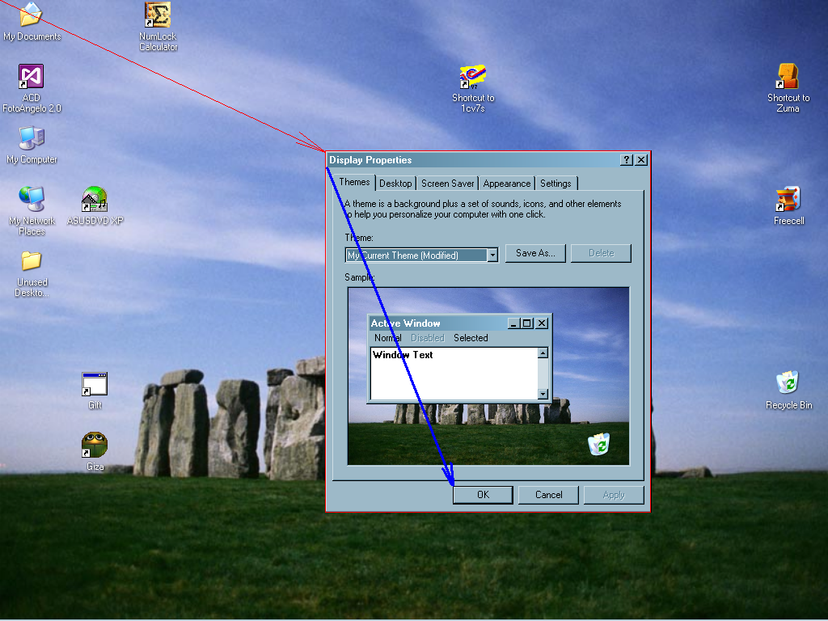
Vị trí và kích thước cửa sổ
Vị trí và kích thước của cửa sổ được tính theo đơn vị điểm ảnh
Vị trí của cửa sổ – là toạ độ của góc trên bên trái của cửa sổ so với
  Góc trên bên trái của màn hình
  Hoặc so với cửa sổ cha, nếu đó là cửa sổ con

Slide 25
Quan hệ cha-con
Một số cửa sổ có thể có cha
  Những cửa sổ đó được gọi là cửa sổ con
  Các cửa sổ cha xác định hệ thống toạ độ cho các cửa sổ con của mình
Các cửa sổ không có cha – là các cửa sổ ở mức đỉnh

Slide 26
Handle của ứng dụng
Được truyền vào qua tham số của hàm WinMain
Được sử dụng khi tạo cửa sổ và làm việc với các tài nguyên, các luồng, …

Slide 27
Handle của cửa sổ
Mỗi cửa sổ sau khi được tạo đều gắn với 1 handle riêng biệt
Dùng để xác định cửa sổ một cách thống nhất trong hệ thống
Có kiểu HWND
Ứng dụng có thể truyền handle vào trong các hàm khác nhau để làm việc với cửa sổ tương ứng

Slide 28
Tạo cửa sổ
Dùng hàm CreateWindowEx()
Sau khi được tạo, cửa sổ còn ở dạng ẩn!!!
Để hiển thị cửa sổ - gọi hàm ShowWindow()

Slide 29
Thông điệp
Xử lý các thông điệp là công việc của ứng dụng trong Windows
Các thông điệp có thể được tạo bởi
  Hệ thống
  Ứng dụng
Thông điệp được tạo mỗi khi xảy ra 1 sự kiện trong Windows:
  Di chuyển chuột
  Nhấn phím
  Các sự kiện của timer, …

Slide 30
Cấu trúc thông điệp
typedef struct tagMSG
{
HWND hwnd; // Handle của cửa sổ
UINT message; // Định danh của thông điệp
WPARAM wParam; // Tham số wParam
LPARAM lParam; // Tham số lParam
DWORD time; // Thời gian gửi thông điệp
POINT pt; // Vị trí chuột
} MSG;

Slide 31
Hàng đợi thông điệp
Hệ thống chuyển thông điệp vào hàng đợi thông điệp của luồng tương ứng (thread)
  Thread – đó là một luồng thực hiện độc lập của chương trình bên trong 1 tiến trình (process)
  Bên trong tiến trình tồn tại ít nhất 1 luồng

Slide 32
Vòng lặp thông điệp
Lấy từng thông điệp ra từ hàng đợi rồi xử lý
Thông thường vòng lặp thông điệp có dạng sau:
MSG msg;
while (GetMessage(&msg, NULL, 0, 0))
{
TranslateMessage(&msg);
DispatchMessage(&msg);
}

Slide 33
Vòng lặp thông điệp
GetMessage() - lấy ra 1 thông điệp từ hàng đợi
TranslateMessage()
  Chuyển 1 thông điệp phím ảo sang thông điệp ký tự (nếu có thể)
  Thông điệp ký tự này sẽ được đưa vào hàng đợi thông điệp và được lấy ra ở lần lấy tiếp theo
DispatchMessage() – truyền thông điệp vào thủ tục cửa sổ tương ứng để xử lý

Slide 34
Thông điệp WM_CREATE
Báo hiệu rằng, cửa sổ đang được tạo.
Nó được tạo trong quá trình thực hiện hàm CreateWindowEx()
Thủ tục cửa sổ của cửa sổ mới sẽ nhận được thông điệp này sau khi cửa sổ được tạo nhưng trước khi nó được hiển thị

Slide 35
Thông điệp WM_SIZE, WM_SIZING
WM_SIZE được gửi tới cửa sổ sau khi kích thước của nó bị thay đổi
WM_SIZING được gửi tới cửa sổ trong khi kích thước của nó đang bị thay đổi

Slide 36
Thông điệp WM_PAINT
Được gửi tới cửa sổ trong trường hợp một miền của cửa sổ cần phải được vẽ lại, nó xảy ra khi:
  Ứng dụng gọi hàm RedrawWindow() hoặc UpdateWindow()
  Một miền của cửa sổ trở nên vô hiệu lực khi nó được kích hoạt lên mức đỉnh

Slide 37
Thông điệp WM_DESTROY
Được gửi tới cửa sổ sau khi nó được dọn khỏi màn hình và trước khi nó bị tiêu huỷ
Tiếp theo các cửa sổ con của nó cũng nhận được thông điệp này
Thông thường ứng dụng xử lý thông điệp này bằng cách gọi hàm PostQuitMessage

Slide 38
Thông điệp WM_CLOSE
Báo hiệu rằng một cửa sổ hoặc một ứng dụng cần được kết thúc
Ứng dụng có thể yêu cầu người sử dụng xác nhận trước khi hủy cửa sổ bằng cách:
  Xử lý WM_CLOSE
  Và chỉ gọi hàm DestroyWindow nếu người sử dụng chấp nhận hủy
Gửi thông điệp WM_DESTROY tới cửa sổ

Slide 39
Thông điệp WM_QUIT
Thông điệp này được gửi tới ứng dụng (chứ không phải cửa sổ), nó biểu thị yêu cầu kết thúc ứng dụng
Hàm GetMessage() trả ra giá trị 0 (false) khi lấy ra thông điệp WM_QUIT Kết thúc vòng lặp thông điệp Kết thúc hàm WinMain Kết thúc ứng dụng

Slide 40
Thủ tục cửa sổ
Mỗi cửa sổ có 1 thủ tục cửa sổ gắn với nó
Tất cả các cửa sổ thuộc cùng 1 lớp cửa sổ sẽ sử dụng cùng 1 thủ tục cửa sổ
Hành vi và hình dáng bề ngoài của cửa sổ được xác định bởi phản ứng của thủ tục cửa sổ đối với các thông điệp nhận được

Slide 41
Đăng ký thủ tục cửa sổ
Đăng ký thủ tục cửa sổ được thực hiện trong quá trình đăng ký lớp cửa sổ
Ứng dụng có thể tạo một số lượng tuỳ ý các cửa sổ thuộc cùng một lớp cửa sổ và sử dụng cùng một thủ tục cửa sổ

Slide 42
Nguyên mẫu của thủ tục cửa sổ
LRESULT CALLBACK WindowProc(
HWND hwnd,
UINT uMsg,
WPARAM wParam,
LPARAM lParam);

Slide 43
Thủ tục cửa sổ mặc định
Đối với nhiều thông điệp, trong hệ thống có định nghĩa sẵn hành vi mặc định, ví dụ như:
  Di chuyển cửa sổ
  Thu nhỏ/phóng to
  Phản ứng với di chuyển của chuột
Tất cả các thông điệp mà không được xử lý rõ ràng trong thủ tục cửa sổ của ứng dụng, thì chúng phải được chuyển tới thủ tục cửa sổ mặc định bằng cách gọi hàm DefWindowProc()

Slide 44
Ví dụ đơn giản nhất về thủ tục cửa sổ
LRESULT CALLBACK MainWndProc(
HWND hWnd,
UINT uMsg,
WPARAM wParam,
LPARAM lParam)
{
switch(uMsg)
{
case WM_DESTROY:
PostQuitMessage(0);
return 0;
}
return DefWindowProc(hWnd, uMsg, wParam, lParam);
}

Slide 45
Các bước xây dựng ứng dụng cho Windows
Đăng ký lớp cửa sổ
Tạo cửa sổ chính của ứng dụng
Tạo vòng lặp thông điệp
Định nghĩa thủ tục cửa sổ - định nghĩa cách thức xử lý từng loại thông điệp gửi tới cửa sổ

